Slide 1
Tento vzdělávací materiál vznikl v rámci projektu EU – peníze školám
Název projektu : Objevujeme svět kolem nás Reg. číslo projektu: CZ.1.07/1.4.00/21.2040

Slide 2
PowerPoint 2010 – hypertextové odkazy

Slide 3
Hypertextový odkaz

Slide 4
Vloží hypertextový odkaz na existující soubor nebo webovou stránku

Slide 5
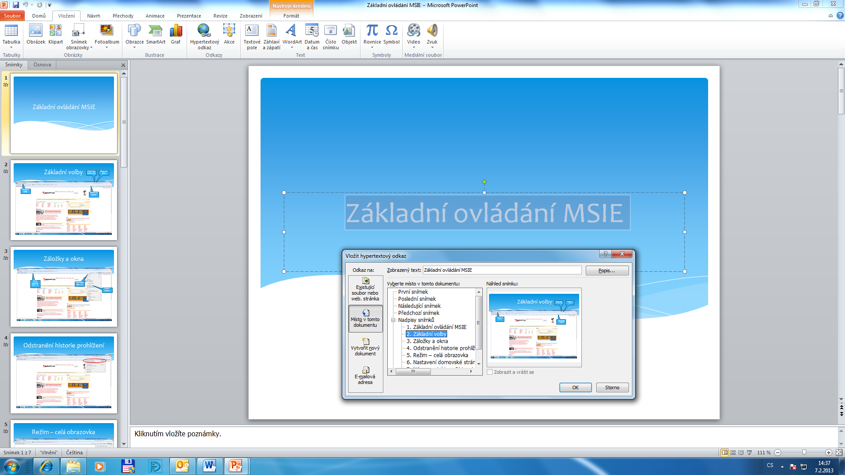
Odkaz na místo v „tomto dokumentu“
Zobrazí náhled snímku

Slide 6
Název projektu : Objevujeme svět kolem nás Reg. číslo projektu: CZ.1.07/1.4.00/21.2040
Autor : Mgr. Martin Kolský
Období vytvoření výukového materiálu : únor 2013
Vzdělávací obor : Informatika pro 7. ročník
Anotace : Prezentace vysvětluje práci s hypertextovými odkazy v prezentačním programu PowerPoint 2010.
Očekávaný výstup : Žák dokáže nastavit hypertextové odkazy v prezentačním programu PowerPoint 2010.
Obrazový zdroj : Microsoft® Office 2010 Proofing Tools

